Slide 1
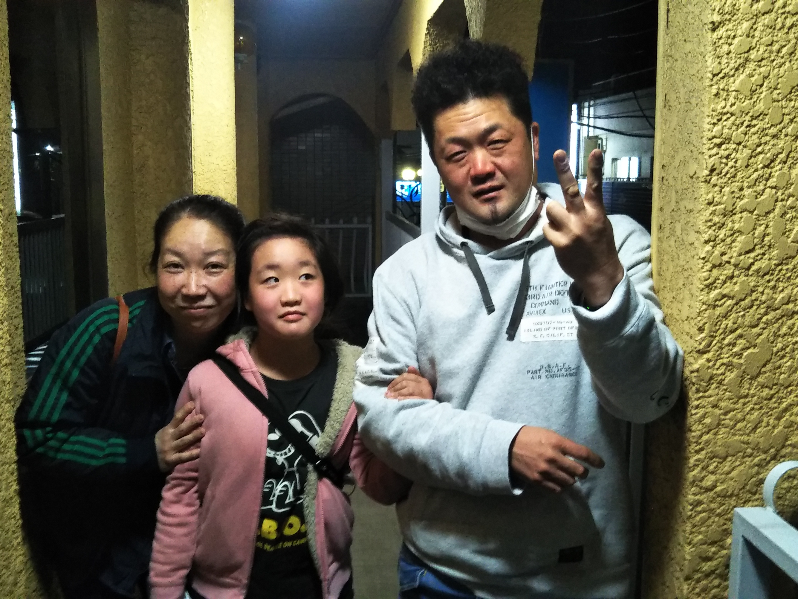

Slide 2
2021.10.23

